Slide 2
Seguimiento a la Ejecución del Plan Estratégico Sectorial 2019 – 2022

Slide 3
Línea Estratégica: 1 Gestión del Conocimiento y la Innovación para el Saber del Estado

Slide 4
Macroproducto: Innovación en la gestión del conocimiento en administración pública.
Productos:
1
Laboratorio de Innovación en Administración Pública.
1
Funcionarios del DPS capacitados en temática asociada a innovación y emprendimiento en la gestión pública.
Principales avances sectoriales
Propuesta para la creación del Laboratorio de innovación en administración pública de la ESAP.
Participaron activa del Sector en el Comité Nacional de Innovación Pública.
Documento que recoge las experiencias de laboratorios de innovación en 13 países del mundo.
Formulación del Plan Quinquenal de Investigaciones.
Publicación del primer Boletín Estadístico Institucional.
Vinculación de Colombia al grupo de contactos nacionales del Observatorio de Innovación en el sector público OCDE.
Lanzamiento y puesta en marcha del Diplomado de Innovación en el Sector Público, del cual se realizaron 5 ediciones al 2020.
Realización de 228 asesorías en el orden nacional y territorial con un total de 2.693 asistentes en 100 eventos.
Inscripción de 90 servidores públicos del DPS en el Diplomado “Innovación en el Sector Público”.
10.497 personas certificadas en temas de innovación (2019-2021).
Revisión conjunta de la carta iberoamericana de innovación en el sector público.
Ofrecimiento conjunto del Diplomado internacional de innovación, liderado por la ESAP, en el marco del CLAD.
Fecha estimada de cumplimiento
2022
Acciones por desarrollar
Formalización de la creación del laboratorio de innovación – ESAP
Instalar en la alianza con la ESAP el equipo transversal de GESCO+I (Septiembre 2021)
Desarrollar actividades de capacitación y promoción de la innovación en el Sector Público Colombiano (Diciembre 2022)
Dar continuidad a la activa participación del sector Función Pública en el Comité Nacional de Innovación Pública – CNIP y levantar el mapa de conocimiento (Diciembre 2022)
Construcción del contenido pedagógico del Diplomado de Innovación y emprendimiento - DPS (Mayo 2021)
Revisión y adecuación pedagógica del Diplomado de Innovación y emprendimiento - DPS (Junio 2021)
Realizar nuevas convocatorias y eventos de capacitación para el DPS (Diciembre 2022).

Slide 5
Macroproducto: Estudios e investigaciones académicas adelantadas por el Sector.
2
Investigaciones y estudios sobre tendencias e iniciativas en gestión pública.
Productos:
1
Eventos académicos, sobre tendencias e iniciativas en gestión pública desarrollados
1
Programas de capacitación en innovación y emprendimiento desarrollados
1
Articular acciones para desarrollar y aplicar herramientas de GESCO+I.
Principales avances sectoriales
Más de 300 de eventos dirigidos a comunidad académica, servidores públicos, Altos funcionarios y ciudadanía en general.
Actualización de 24 análisis sectoriales con estudiantes de pregrado de la ESAP y desarrollo primera fase de la investigación “Evaluación de desempeño para una gestión pública efectiva” .
Formulación del Plan Quinquenal de Investigaciones y presentación de 5 necesidades de investigación del DAFP, entre ellos el estudio de caso de sobre integridad y riesgos de corrupción.
Suscripción de convenio interadministrativo con la UNAL, sede Medellín. "Desarrollar un micro mundo para el aprendizaje de dinámicas en la toma de decisiones y administración pública en un municipio de Colombia”
Presentación de la política y herramientas de GESCO+I para el fortalecimiento de la gestión de las entidades.
Lanzamiento y puesta en marcha del Diplomado de Innovación en el Sector Público, del cual se realizaron 5 ediciones.
Acciones por desarrollar
Desarrollar eventos académicos sobre tendencias e iniciativas en gestión pública (Diciembre 2022).
Definir conjuntamente proyectos de investigación (Mayo 2021).
Desarrollar conjuntamente proyectos de investigación (investigación aplicada e investigación en el aula) ( Diciembre 2022)
Cocrear y socializar el kit de herramientas para el fortalecimiento de GESCO+I en las entidades del sector público. (Diciembre 2022)
Revisar y actualizar contenidos del diplomado en innovación para el sector público según las últimas tendencias sobre la temática y presentar el informe sobre el análisis de cierre de brechas IDI 2020. (Julio 2021 – 2022)
Fecha estimada de cumplimiento
2022

Slide 6
Macroproducto: Programa El estado del Estado.
Productos:
1
Biblioteca virtual del Sector articulada con la Red Académica e integrada al rediseño de la Red de Servidores Públicos de Función Pública.
Principales avances sectoriales
Presentación de la propuesta de biblioteca virtual y del Sistema de Información Estratégica (SIE) del DAFP. (2020)
Acciones por desarrollar
Definir el alcance de la articulación de la biblioteca virtual de ESAP con la Red de Servidores Públicos para compartir conocimiento especializado y fortalecer las comunidades de práctica y aprendizaje (Mayo 2021)
Articulación de la biblioteca virtual de ESAP con la Red de Servidores Públicos para compartir conocimiento especializado y fortalecer las comunidades de práctica y aprendizaje (Diciembre 2021)
Elaborar el modelo para el fortalecimiento de la Red de Servidores Públicos y articular acciones para su posicionamiento (Agosto 2021)
Publicar contenidos sectoriales en la Red de Servidores Públicos con base en los contenidos elaborados por ambas entidades (Diciembre 2022)
Fecha estimada de cumplimiento
2022

Slide 7
Macroproducto: Participación de Colombia en el CLAD.
Productos:
1
Acciones estratégicas del Sector Función Pública desarrolladas para ampliar los escenarios de participación y posicionamiento de la administración pública colombiana como referente iberoamericano.
Principales avances sectoriales
Foro Internacional de Gestión y Desempeño para la Innovación Pública (2019)
Desarrollo y participación en el Webinar del CLAD “Consecuencias en las Administraciones Públicas Iberoamericanas de la Pandemia: Experiencias de Colombia y República Dominicana (2020)
Revisión conjunta de la carta iberoamericana de innovación en el sector público.
Participación en el XIX Conferencia Iberoamericana de Ministras y Ministros de Administración Pública y Reforma del Estado donde se aprobó la Carta Iberoamericana (2020).
Participación el en el XXV del Congreso Internacional del CLAD (2020).
Inicio del diplomado internacional de innovación, liderado por la ESAP, en el marco del CLAD.
Mesas de trabajos para la organización y desarrollo del XXVI Congreso Internacional del CLAD
Participación en encuentros respecto al diseño de la Metodología para la construcción del “Índice de Gobernanza Iberoamericano" con el Secretario General del CLAD en octubre y noviembre.
Fecha estimada de cumplimiento
2022
Acciones por desarrollar
Organización y desarrollo conjunto del CLAD 2021 (Noviembre 2021)

Slide 8
Línea Estratégica: 2 Mejoramiento en la gestión y el desempeño institucional de las entidades nacionales y territoriales para la consolidación de una gestión pública efectiva, participativa e íntegra

Slide 9
Macroproducto: Fortalecimiento entidades nacionales.
Productos:
1
Multiplicadores formados en control social y apoyo a las veedurías ciudadanas.
Entidades del orden nacional asesoradas en implementación de Políticas de Gestión y Desempeño Institucional a cargo del sector.
1
1
Módulos virtuales del Plan Nacional de Formación de Veedores implementados en plataforma de la ESAP
Principales avances sectoriales
Se asesoraron 128 entidades del orden nacional en la implementación de temas relacionados con las políticas de gestión y desempeño institucional a cargo del Sector Función Pública.
Se brindó acompañamiento en los procesos de Modernización a la Dirección Nacional de Derechos de Autor, Unidad Nacional de Gestión del Riesgo de Desastres, Unidad de Análisis e Información Financiera UIAF, entre otros.
21,278 multiplicadores formados durante las vigencias 2019 y 2020, de los cuales 4,526 fueron formados en RIAV.
Reunión con líderes de organizaciones de control social de los Directores Territoriales.
Se implementaron los 3 módulos virtuales del Plan Nacional de Formación de Veedores en plataforma virtual ESAP (Control social a la gestión pública, mecanismos jurídicos para el control social y control social a la compra y la contratación pública).
Lanzamiento del diplomado virtual: ‘’Control Social a la Gestión Pública: Fundamentación, priorizando como público objetivo a ciudadanos de municipios PDET, con una inscripción de 1.184 ciudadanos.
16 eventos en la temática Control Social a la Gestión Pública, con una inscripción de 1.354 personas, de las cuales se certificaron 698, adelantados por la ESAP.
Acciones por desarrollar
Coordinar las ofertas institucionales para entidades de orden Nacional con el propósito de cumplir la meta del PND -IDI +10- a partir de resultados 2020 (Julio 2021)
Adelantar el plan de trabajo, en el marco de la Red Institucional de Apoyo a las Veedurías Ciudadanas para formar ciudadanos en control social. (Diciembre 2022)
Identificar contenidos y virtualizar los 7 módulos programados para 2021 y 2022 (Diciembre 2022)
Ofertar cursos para la apropiación de los nuevos contenidos del módulo de control social. (Diciembre 2022)
Fecha estimada de cumplimiento
2022

Slide 10
Macroproducto: Fortalecimiento entidades territoriales
Productos:
1
Entidades del orden territorial asesoradas en implementación de Políticas de Gestión y Desempeño Institucional a cargo del sector.
1
Estrategia territorial de asesoría del Sector Función Pública.
Promover la adopción de estructuras y plantas tipo por parte de los municipios.
1
Principales avances sectoriales
Acompañamiento a la conformación de los Planes de Desarrollo de 188 entidades territoriales (Inclusión del capítulo de Fortalecimiento Institucional) .
292 entidades de orden territorial asesoradas a través de 3113 talleres y 290 eventos (2019)
3.896 talleres de asesoría en entidades territoriales en las temáticas del portafolio de servicios del Departamento; se cuenta con el cierre de 716 temas y 247 Planes de Gestión Territorial (PGT), de un total de 836 temas suscritos y 296 entidades priorizadas (2020).
Puesta en marcha del Programa Integral de Fortalecimiento Académico e Intervención Territorial fase I.
147 municipios adoptan estructuras y plantas tipo, principalmente en instancias de gerencia de proyectos para municipios con iniciativas de los PDET y las instancias de género en Cundinamarca, Caquetá y Bolívar.
Acciones por desarrollar
Fecha estimada de cumplimiento
Concertar y diseñar la estrategia territorial de asesoría del Sector Función Pública, priorizando el número y ubicación de las entidades que serán objeto de acompañamiento técnico. (julio 2021)
Ejecutar los planes de acción conjuntos, de acuerdo con la priorización desarrollada. (Diciembre 2022)
Diseñar, actualizar y difundir cajas de transformación institucional para el fortalecimiento de la gestión y desempeño de las entidades territoriales. (Diciembre 2021)
Fortalecimiento de competencias a las gerencias PDET. (Diciembre 2022)
2022

Slide 11
Macroproducto: Fortalecimiento grupos y comunidades étnicas en gestión pública.
Productos:
3
4
Programas de fortalecimiento
pueblos indígenas
Programas de fortalecimiento
población NARP
Principales avances sectoriales 2020
Construcción y revisión de las propuestas de unidades didácticas de los programas para pueblos indígenas y NARP
Acciones por desarrollar
Estructurar la propuesta de los programas a discutir (Mayo 2021)
Gestionar con el Ministerio del Interior la participación en las sesiones para la concertación con la MRA y con la MPC (Mayo 2021)
Dar continuar con el proceso de concertación con las comunidades NARP y pueblos indígenas (Julio 2021)
Ajustar los contenidos de las propuestas de las unidades didácticas que así lo requieran, según concertación con comunidades (Agosto 2021)
Desarrollar los eventos de capacitación (Junio 2022)
Fecha estimada de cumplimiento
2022

Slide 12
Línea Estratégica: 3 Línea Estratégica 3. Productividad y profesionalización en el empleo público.

Slide 13
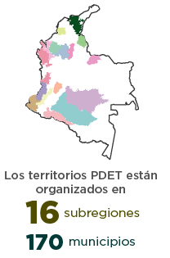
Macroproducto: Vinculación de nuevos talentos al servicio público.
Productos:
1
Provisión de empleos vacantes de carrera administrativa municipios que hacen parte de los Programas de Desarrollo con Enfoque Territorial.
Provisión empleos vacantes de carrera administrativa de las entidades públicas - municipios de V y VI categoría.
1
Principales avances sectoriales
Acuerdo con la Comisión Nacional del Servicio Civil - No. 20202000003636 de 2020 y Anexo Técnico para concurso de municipios de V y VI categoría
3682 vacantes 604 entidades para municipios de V y VI categoría
79.320 Inscritos para 4327 vacantes de 161 municipios PDET
Formalización de 502 manuales (364 de Municipios de V y VI, 53 PDET y 85 de otras entidades).
Apoyo en la revisión de 1400 Manuales de Funciones y Competencias Laborales.
Acciones por desarrollar
Para el concurso de municipios de V y VI categoría Inscripciones: 18 de mayo al 22 de julio de 2021, Prueba Escrita: 31 de octubre de 2021. 75 sitios de aplicación de la prueba escrita, expedición de Listas ( Abril de 2022)
La selección del operador logístico se encuentra en Proceso de licitación ESAP-LP-001-2021, adjudicación (28 de mayo de 2021).
Diseño del Curso de Inducción de los servidores que se vinculen municipios de V y VI categoría (Septiembre 2021)
Para municipios PDET, inscripciones: 4 de enero al 20 de febrero de 2021, Prueba Escrita 11 de julio de 2021 en 32 sitios de aplicación
Fecha estimada de cumplimiento
2022

Slide 14
Macroproducto: Formación, capacitación y bienestar para la profesionalización del servicio público.
Servidores públicos del orden nacional capacitados en temas de administración
2
4
Programas de capacitación “Servidores Públicos” “Acuerdo Sindical” “Administración” “DDH “ “Étnicos”
Productos:
3
Plazas de vinculación estudiantes y graduados
Becas y exoneraciones estudiantes y servidores públicos
2
2
Plan Nacional de Competencias Laborales para servidores públicos
1
Acciones Pedagogía ODS
1
OCI del orden nacional y territorial que implementan criterios técnicos
Principales avances sectoriales
3.608 exoneraciones en matrículas de APT en municipios de 5ª y 6ª categoría de los estratos 1 y 2. (2.767 reportadas con corte a 31 de diciembre y 841 de avance al 8 de abril).
102 becas PDET otorgadas a servidores públicos desde el periodo 2019 al 08 de abril del 2021.
Se ofertaron más de 600 plazas para estudiantes en el Programa Integral de Fortalecimiento Académico y Territorial.
Se ofertaron más de 400 plazas para profesionales en el Programa Integral de Fortalecimiento Académico y Territorial.
Se elaboró documento con la propuesta del diseño del programa de fortalecimiento de capacidades territoriales – Opción Colombia 2.0
Elaboración, revisión y diagramación Propuesta del Plan Nacional de Competencias Laborales
Avance del 60% en el diagnóstico de necesidades de capacitación en los 380 municipios priorizados para la construcción del Programa de Capacitación Municipal
Adopción de la actualización del Plan Nacional de Formación y Capacitación 2020 – 2030 - Resolución Conjunta N° 104 del 6 de marzo de 2020.
Asesoría y acompañamiento a 50 entidades en la implementación de los lineamientos del Plan Nacional de Formación y Capacitación.
Firma de memorando de Entendimiento (ESAP, el SENA y Función Pública), para formar a estudiantes, docentes y servidores públicos en competencias laborales asociadas a las orientaciones definidas en el Plan Nacional de Formación y Capacitación 2020-2030.
33,238 Inscritos, 27 Programas actualizados y 10 temáticas priorizadas 2021, en el marco del Plan Nacional de Formación y Capacitación.
4.354 servidores públicos del orden nacional y 1.348 servidores públicos de Alta Dirección del orden nacional, para un total de 5.702 servidores públicos certificados en Innovación en el sector público de todos los niveles.
Estructura y adecuación pedagógica de los contenidos temáticos del diseño del Programa de capacitación para servidores públicos a nivel nacional y territorial con enfoque de derechos y diferencial étnico.
Se brindó asistencia técnica a cerca de 200 municipios en temas de control interno.
256 municipios capacitados en Pedagogía ODS.
Socialización de propuesta de programa de educación no formal en materia de derecho colectivo público, trabajo decente y convenios OIT.
Diplomado en negociación colectiva con la ESAP “Estructura del Estado, derecho laboral administrativo, colectivo público y trabajo decente”

Slide 15
Macroproducto: Formación, capacitación y bienestar
para la profesionalización del servicio público.
Acciones por desarrollar
Diseño del Programa de Capacitación Municipal (Octubre 2021).
Oferta de 556 plazas para Estudiantes en el Programa Integral de Fortalecimiento Académico y Territorial (Mayo de 2021)
Oferta de 457 plazas para profesionales en el Programa Integral de Fortalecimiento Académico y Territorial (Mayo de 2021)
Finalizar el diagnóstico de necesidades de capacitación en los 380 municipios priorizados para la construcción del Programa de Capacitación Municipal (Junio de 2021)
Determinar el acompañamiento conjunto a las entidades priorizadas para la implementación del Plan Nacional de Competencias Laborales (Diciembre 2021)
Priorizar sectorialmente las entidades a acompañar durante 2021 para la apropiación de los instrumentos del Plan Nacional de Formación y Capacitación. (Diciembre 2021)
Adelantar actividades de formación en competencias laborales asociadas a las orientaciones definidas en el Plan Nacional de Formación y Capacitación 2020-2030, en el marco del memorando de Entendimiento (ESAP, el SENA y Función Pública) (diciembre 2022).
Virtualización del Programa de capacitación para servidores públicos a nivel nacional y territorial con enfoque de derechos y diferencial étnico (Junio 2021).
Definir lineamientos y estrategias para el fortalecimiento de las competencias técnicas de los equipos de control interno. (Noviembre- 2021)
Adelantar el despliegue del acompañamiento técnico
Mesas técnicas entre la ESAP, el Min Interior y la Consejería DDHH, para definir la ruta de trabajo capacitación de las entidades del orden nacional en temas relacionados con respeto por la diferencia y la no discriminación (Octubre 2021)
Oferta curso virtual ODS: 255 certificados. 700 inscritos en curso ( bomberos a nivel nacional). 95 municipios -13 PDET. Oferta virtual (Junio y Septiembre).
Citar nuevamente espacio para acordar el pensum del programa de educación entre el Gobierno nacional y las organizaciones sindicales de empleados públicos. (Junio 2021)
Fecha estimada de cumplimiento
2022

Slide 16
Línea Estratégica: 4 Reforma y acreditación institucional de la ESAP.

Slide 17
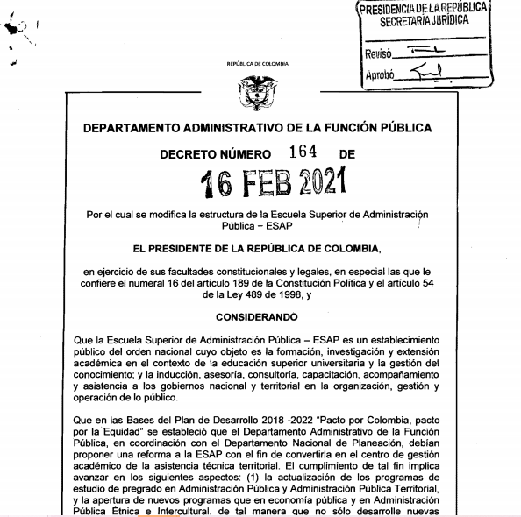
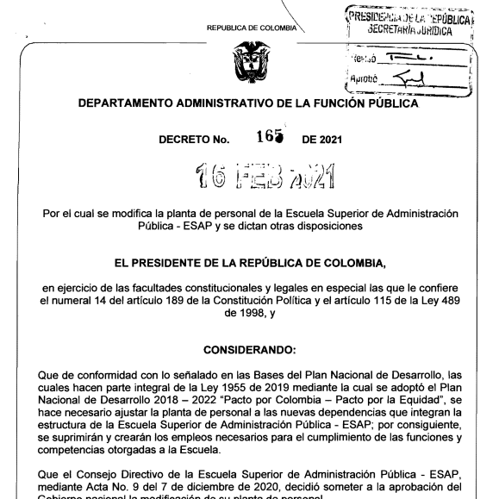
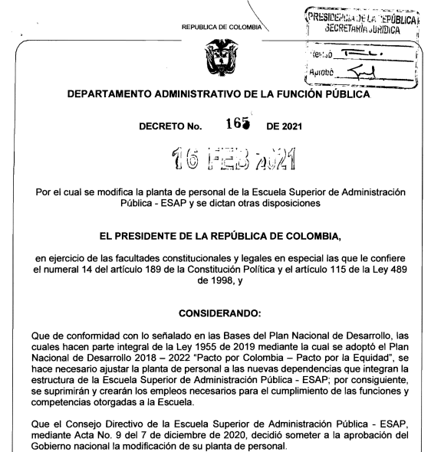
Macroproducto: Reforma administrativa institucional.
Productos:
1
Modernización de la estructura y planta ESAP.
Programa de Administración Pública Territorial modernizado
2
1
Fortalecimiento oferta de los servicios de la Escuela de Alto Gobierno.
Principales avances sectoriales
Elaboración del estudio técnico y aprobación de la Reforma mediante decretos 164 del 16 de febrero de 2021, y la modificación de la planta de personal y las remuneraciones, mediante decretos 165 y 166 del 16 de febrero de 2021 respectivamente.
Inicio del proceso de Renovación de Acreditación de Alta Calidad para el programa de Administración Pública Territorial, radicación de documentos ante el CNA para la Reacreditación del Programa el 4 de diciembre de 2020.
Diseño y desarrollo de la primera fase del Programa Integral de Fortalecimiento Académico y Territorial referida a la planeación, construcción y diseño de los lineamientos base del trabajo territorial, la conformación de equipos y a la recolección de información fue desarrollada en el transcurso del 2020.
Levantamiento de información de autodiagnóstico y caracterización municipal con herramientas de trabajo propias que servirán de base para la fase II del Programa.
Acciones por desarrollar
Distribución y reincorporación del personal de planta y provisional a las dependencias de Decreto 164 de 2021 (Mayo 2021)
Vinculación del personal administrativo provisional según vacantes Decreto 165 de 2021 (Agosto 2021)
Conformación y formalización de grupos internos adscritos a la estructura Decreto 164 de 2021 (Junio 2021)
Planeación y desarrollo de la visita de pares académicos del CNA en el marco de la Renovación de Acreditación del Programa Administración Pública Territorial (Septiembre 2021)
Fecha estimada de cumplimiento
2022

Slide 18
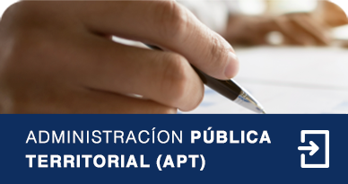
Macroproducto: Acreditación institucional de alta calidad.
Productos:
1
Programas de formación académica de la ESAP con acreditación de alta calidad otorgada por el CNA.
1
Fortalecimiento del cuerpo docente
1
Creación de nuevos programas
Principales avances sectoriales
Inicio del proceso de Renovación de Acreditación de Alta Calidad para el programa de Administración Pública Territorial, radicación de documentos ante el CNA para la Reacreditación del Programa el 4 de diciembre de 2020.
Fortalecimiento de la oferta académica institucional a través del incremento de la planta docente según decreto 165 de 2021 pasando de 51 plazas docente a 171.
Inicio de la creación de los siguientes programas: Doctorado en Gobierno y Administración Pública; Especialización en Comunicación Gubernamental; Especialización en Información Gubernamental; pregrado en Economía Pública y pregrado en Administración Pública con Enfoque Étnico e Intercultural.
Acciones por desarrollar
Formalización y desarrollo de Convocatoria para proveer 140 plazas docentes (Abril- Agosto 2021)
Radicación ante el MEN de los registros calificados para los nuevos programas: Doctorado en Gobierno y Administración Pública, Especialización en Comunicación Gubernamental; Especialización en Información Gubernamental; pregrado en Economía Pública y pregrado en Administración Pública con Enfoque Étnico e Intercultural. (Agosto 2021)
Adelantar el proceso de autoevaluación con fines de acreditación institucional (Julio 2021)
Implementar Plan de Mejoramiento de Acreditación Institucional. (Diciembre 2022)
Radicación ante el CNA y MEN solicitud de acreditación institucional. (Diciembre 2021)
Radicación ante el MEN de la renovación de registros calificados de 2 programas de Maestría (Julio 2021)
Fecha estimada de cumplimiento
2022

Slide 19
Línea Estratégica: 5 Transformación digital y consolidación de una comunicación estratégica del Sector Función Publica.

Slide 20
Macroproducto: Estrategia sectorial de comunicaciones diseñada e implementada.
Productos
1
Estrategia sectorial de comunicaciones diseñada e implementada.
Principales avances sectoriales
Versión preliminar de la propuesta de estrategia de Comunicaciones del Plan estratégico Sectorial
Acciones por desarrollar
Finalizar el diseño y aprobación de la estrategia sectorial de comunicaciones (mayo de 2021)
Implementar de la Estrategia y análisis de resultados (diciembre 2022)
Fecha estimada de cumplimiento
2022

Slide 21
Macroproducto: Diseño e implementación de PETI sectorial.
Productos
1
PETI sectorial diseñado e implementado y alineado con la política con el gobierno digital.
Principales avances sectoriales
Actualización y ajuste de la propuesta de Plan Estratégico de Tecnologías de la Información del Sector.
Ficha técnica en equipo con las Oficinas de Comunicaciones, Subdirección General y Dirección del Conocimiento para el establecimiento de los requerimientos de la solución y/o hoja de ruta para la implementación de la red de servidores públicos que defina FP.
Acciones por desarrollar
Aprobación del PETI por Comité Sectorial de Gestión y Desempeño. (Abril 2021)
Realizar mesas de trabajo sectoriales para detallar las necesidades de TI en las iniciativas establecidas en el PES y priorizarlas. (Julio de 2021).
Construir e implementar planes de trabajo para la materialización de las iniciativas del PETI Sectorial. (Diciembre 2021).
Materialización de las iniciativas del PETI Sectorial. (Diciembre 2022).
Fecha estimada de cumplimiento
2022

Slide 22
¡Gracias!
Carrera 6 No 12-62, Bogotá D.C., Colombia
7395656 Fax: 7395657
Línea gratuita de atención al usuario: 018000 917770
www.funcionpublica.gov.co
eva@funcionpublica.gov.co

